Slide 1
BLOCKCHAIN
Por:
Moreno Madrid Maria Guadalupe
Medina mena anibal

Slide 2
¿Qué es?
Es un gigantesco libro de cuentas en los que los registros (los bloques) están enlazados y cifrados para proteger la seguridad y privacidad de las transacciones. Es, en otras palabras, una base de datos distribuida, desentralisada y segura (gracias al cifrado) que se puede aplicar a todo tipo de transacciones que no tienen por qué ser necesariamente económicas.

Slide 3
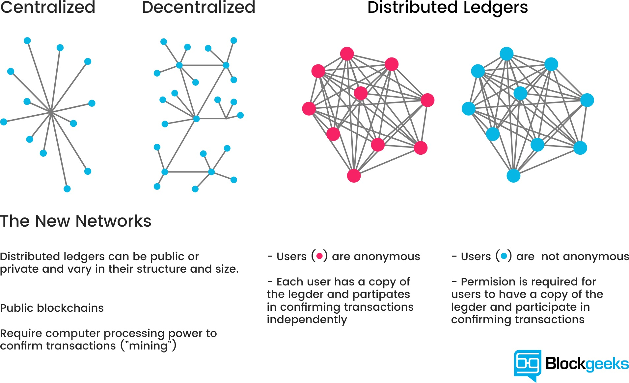

Slide 4
¿Por qué en bitcoin?
Surge para dar una solución al problema de doble gasto(spegnig) propio del Bitcoin por el año 2006. Es un Protocolo que funciona por debajo del Bitcoin -> Algo que se puede copiar n veces como es el caso de una moneda virtual sea rastreado una única vez sin que exista una institución que lo controle.

Slide 5
Ventajas:
Remplaza la confianza por la verdad matemática, básicamente elimina a los intermediarios, descentralizando toda la gestión. El control del proceso es de los usuarios, no de los bancos.
En las transacciones digitales esta en juego nuestra identidad digital, en la que resaltan tres principios básicos:
Confianza – Riesgo – Reputación

Slide 6
Requisitos
Debe haber varios usuarios (nodos) que se encarguen de verificar esas transacciones para validarlas y que así el bloque correspondiente a esa transacción (en cada bloque hay un gran número de transacciones que eso sí, es variable) se registre en ese gigantesco libro de cuentas.

Slide 7
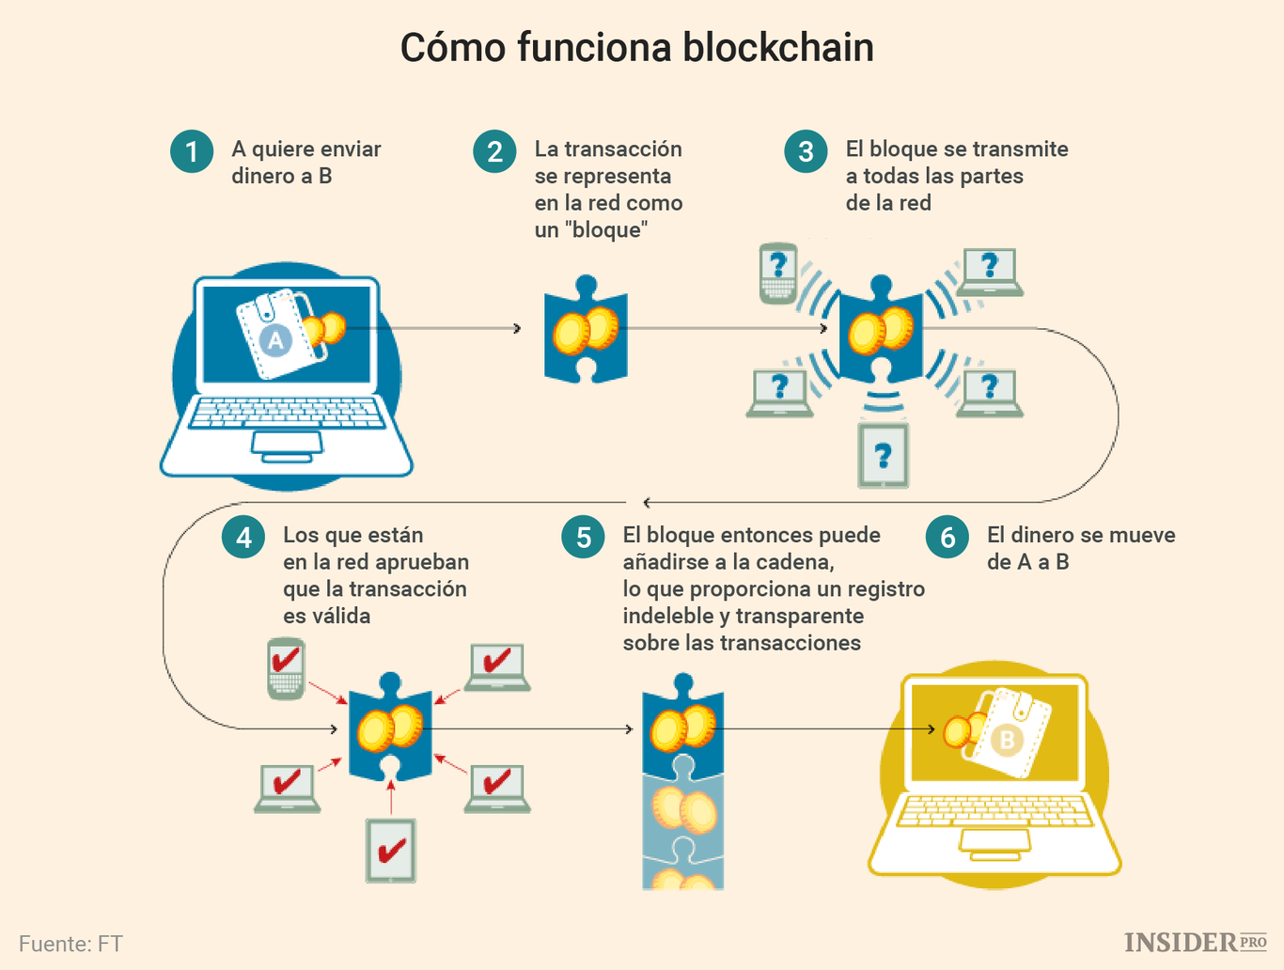

Slide 8
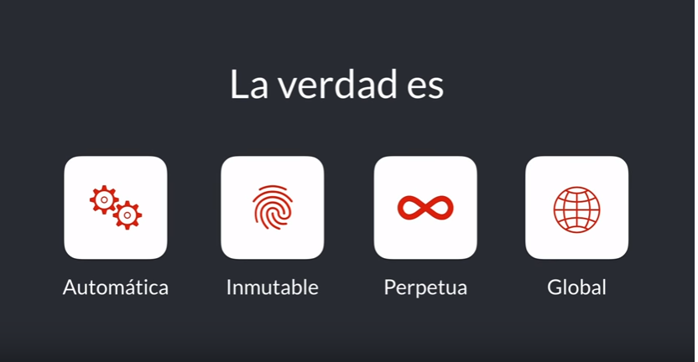

Slide 9
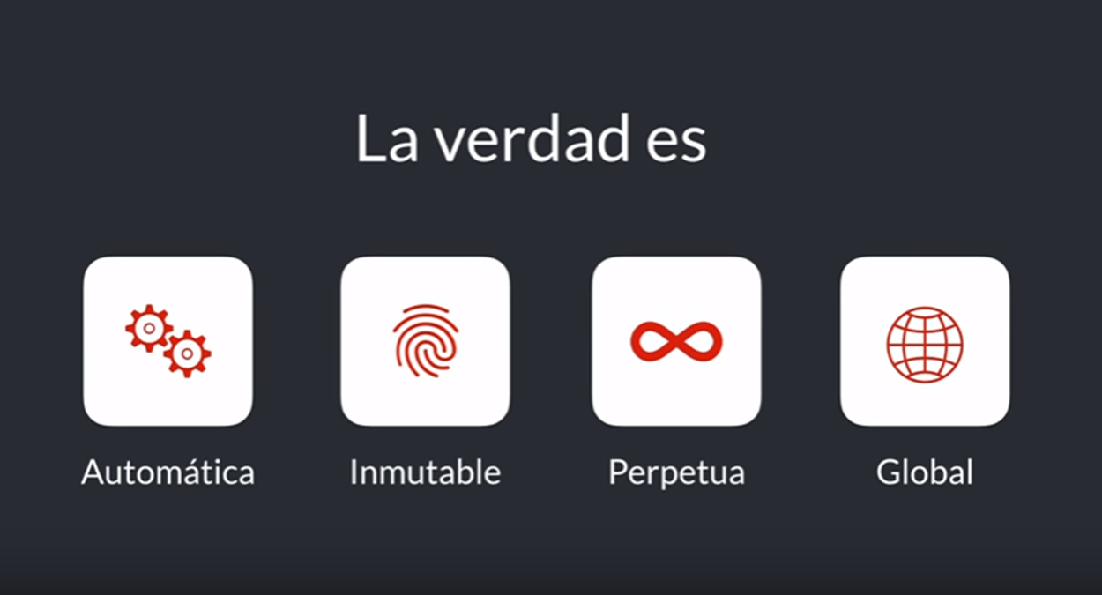
Funciona como un gran libro contable en el que se almacenan cada una de las transacciones de Bitcoins de manera automática cada diez minutos.
Es una base de datos centralizada con mas de 80 mil miembros y creciendo, cada diez minutos guarda una copia de la red, se crea un nuevo bloque en el cual se anota cada una de las transacciones que se efectuaron y se calcula el balance de cada una de las personas en la red. Por esto no puede ser modificada ni alterar sus registros.

Slide 10

Al tener una gran cantidad de miembros que resguardan una copia de la red si uno de ellos fuese eliminado aun existiría un numero grande de individuos que la respalden por lo tanto es imposible eliminarla.
Cualquier usuario desde cualquier parte del mundo con una computadora he internet puede acceder a la Blockchain.

Slide 11
¿Qué tiene que ver con SO?
Hoy en día toda nuestra información esta contenida en hilos que se crean por la llamada a una acción y duran un determinado tiempo, estos hilos interactúan entre si, entre nuestros ordenadores y las bases de datos creadas por los sistemas con los que interactuamos.
Con el protocolo de Blockchain agilizamos los procesos eliminando la redundancia (duplicidad) de datos y la inconsistencia que se pueda llegar a generar por que no tenemos control sobre los hilos y los Sistemas operativos se encargan de gestionar los procesos a seguir.

Slide 12
¿Cuál es la problemática?
Los hilos de información se crean al interactuar con los sistemas de la red , por ello se almacenan en las bases de datos propias de los sistemas con los que interactuamos, esto es si yo quiero conocer mi información de Facebook debo comprar dicha información a Facebook puesto que ya no me pertenece.

Slide 13
Solución:
Con el modelo SSI (self sovereign identity) se consigue que la persona sea dueña de su información.
En lugar de que tu información sea almacenada en diferentes hilos que todo este almacenado de forma distribuida pero gestionado desde un punto central

Slide 14
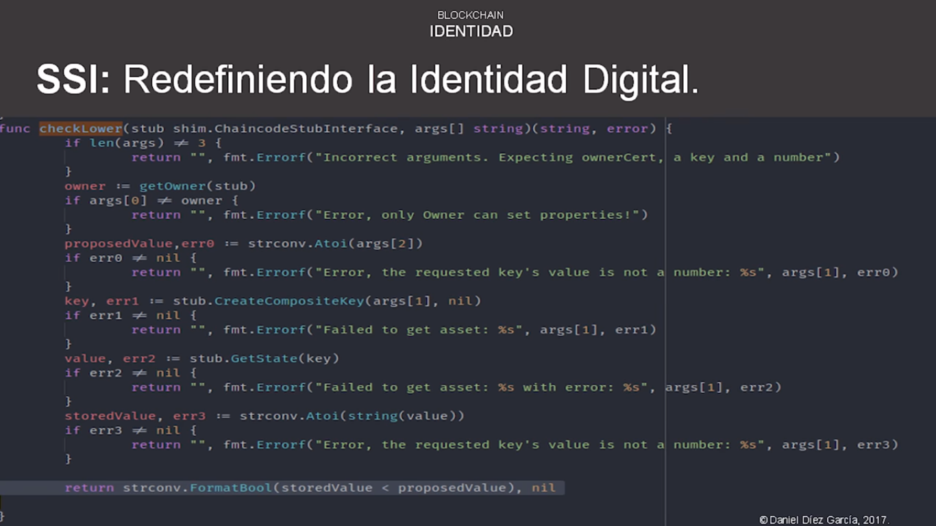

Slide 15
Blockstack
Una plataforma que esta cambiando radical mente la experiencia que tiene el usuario con el internet desde el propio navegador, proponiendo un navegador en el cual el usuario gestiona su identidad y quien tiene acceso a la información en tiempo real y se le permite la capacidad que de forma univoca pueda revocar ese acceso a la información.
De esta forma el usuario tiene el control total de lo que sucede con su información en todo momento y lugar.

Slide 16
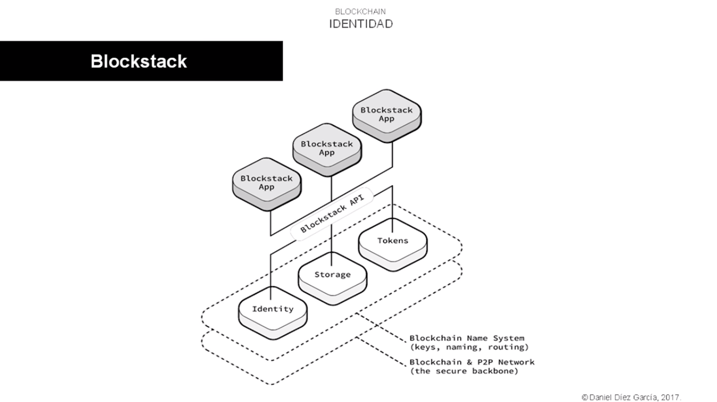

Slide 17
Un ejemplo aportado por Wholf Gunnar

Slide 18
imagina que tenemos un punto de consenso llamado A, del cual diferentes usuarios derivan y efectúan operaciones:
A
\---A'
\---A''
\----A'''
A todos los usuarios les interesa mantener el consenso, entonces
buscan acordar un punto B desde el cual continuar, esto podría ser:
A
\---A'----------+--+-B
\---A''-------/ /
\----A'''------+
¿Qué determina cuál se une con cual y en qué orden?
Depende del protocolo que estés implementando. Lo fundamental, sin embargo, es comprender qué es A

Slide 19
A es un hash criptográfico del estado del
proyecto en el momento en que se alcanzó ese consenso. Digamos, A es
tan simple como una cadena de verificación:
$ echo A|sha256sum
06f961b802bc46ee168555f066d28f4f0e9afdf3f88174c1ee6f9de004fc30a0
Todas las modificaciones derivadas de A hacen necesariamente
referencia a ésta, y por la fuerza criptográfica del algoritmo
empleado (en este caso, SHA256), tenemos certeza de que sólo pueden
venir de ese punto. Por ejemplo, si línea representa a uno de los
primeros tres destinatarios de este correo, tenemos que:

Slide 20
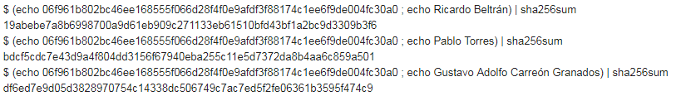

Ahí tienen sus puntos A', A'' y A'''. Ahora, dado el ordenamiento que
se presentó, B es:
Tan fácil como eso (claro, con las complejidades de definir qué significa una operación). Cualquiera que obtenga el último bloque de la cadena, con el simple hecho de confiar en B, implica confianza en A, A', A'', A''' — Y en toda la historia de A.

Slide 21
Una función digestora (hash) confiable tiene como parte de sus propiedades la impredecibilidad, y una cobertura tan homogénea como pueda del espacio resultado (en el caso de SHA256, de las cadenas de 256 bits). Tomando a A, A', A'' y A''' como factores, es muy difícil predecir cómo se va a ver la cadena resultante. Entonces, si algún mecanismo en la red establece una forma particular que tiene que tener la cadena (por ejemplo, que tenga la seguidilla de cifras "123456" en algún lugar) y el protocolo ofrece un espacio para la "inyección de ruido", podemos validar las tres operaciones sobre A mas un factor adicional, que se hace público. Naturalmente, no quiero poner a mi computadora a trabajar hasta obtener ese "123456" (claro, el requisito debe ser _MUY_ difícil de lograr), pero acá va mi implementación (wholf)
ejemplo en bash de un minero mínimo y, obviamente, muy poco eficiente:

Slide 22
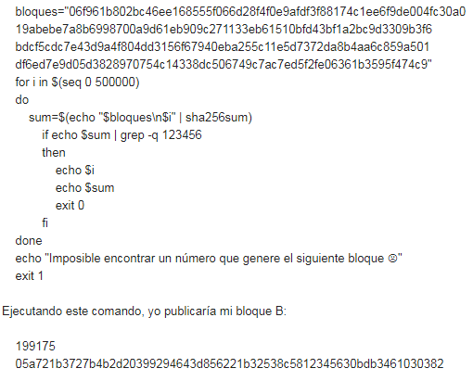
La red me premiaría por mi trabajo con una GunnarCoin, y aceptaría a mi bloque dentro de la bitácora. Claro, si alguien hace un algoritmo más eficiente que el mío, va a obtener más GunnarCoins que yo.

Slide 23
Referencias:
https://www.xataka.com/especiales/que-es-blockchain-la-explicacion definitiva-para-la-tecnologia-mas-de-moda
https://blockgeeks.com/guides/what-is-blockchain-technology/
https://www.youtube.com/watch?v=vDrwgzgAyrk
https://www.youtube.com/watch?v=bwVPQB2t-8g
https://www.youtube.com/watch?v=HLIJkmy3vy8
https://www.youtube.com/watch?v=0qS3oyCog_I

Slide 24
GRACIAS
POR SU
ATENCION

